Slide 1


¡La Oportunidad!
Tener un negocio propio
Un Producto de alta demanda
Plataforma tecnológica
Mercado ilimitado
Ganancias increíbles
Herramientas de comercialización

Slide 2



Kriptomercado.com
Es un portal comercial en Internet, un Marketplace, que recibe múltiples proveedores de productos y servicios en su plataforma para ser comercializados.

Slide 3

El Mercado
Un mercado de demanda, los comerciantes y empresarios ya están en buscando nuevos canales de venta que hagan sus actividades comerciales más rentables.

Slide 4

La Industria
“Estamos en la Industria del Comercio Electrónico”
Es la de mayor crecimiento en la última década, de tal contundencia que todo el comercio está migrando sus actividades al mundo virtual.

Slide 5

3 Razones para participar en la industria del comercio electrónico

Slide 6
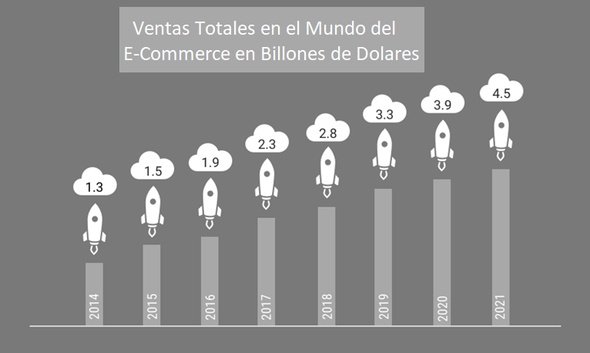
1
Crecimiento Vertiginoso
La Guía Empresarial para el Comercio Electrónico Mundial anticipan un aumento del 246.15% en las ventas mundiales de comercio electrónico, de $ 1.3 billones en 2014 a $ 4.5 billones en 2021.
Eso es casi un aumento triple en los ingresos en línea.

Slide 7
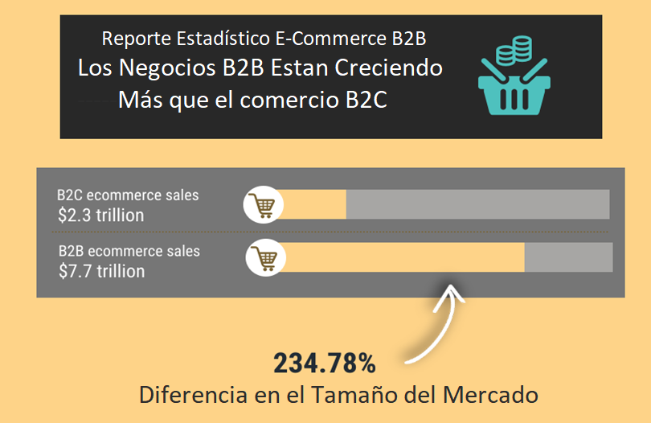
2
Las ventas Globales de Comercio Electrónico B2B Dominan B2C
"El negocio B2B ahora está eclipsando el del negocio B2C".
B2B Negocios entre empresas
B2C Negocio ente empresas y consumidores

Slide 8
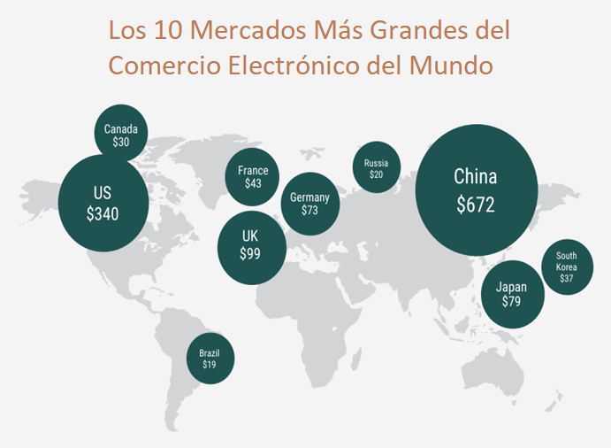
3
Las Ventas Internacionales Dejan Ver Que Tenemos Todo Por Delante
China: $ 672 mil millones
Estados Unidos: $ 340 mil millones
Reino Unido: $ 99 mil millones
Japón: $ 79 mil millones
Alemania: $ 73 mil millones
Francia: $ 43 mil millones
Corea del Sur: $ 37 mil millones
Canadá: $ 30 mil millones
Rusia: $ 20 mil millones
Brasil: $ 19 mil millones

Slide 9

Nuestras Actividades
1. Propuesta al Mercado
- Membresías
2. Propuesta a Distribuidores
- Distribución de Membresías

Slide 10

1. La Membresía
Para 1 año de servicios …
Un canal comercial de ventas
Una tienda online URL
Sistema de reservas tipo Booking
Sistema de agendamiento citas
Todos los medios de pago
Estrategia de marketing
Google Shopping
Red Display
Posicionamiento SEO
Marketplace espejo Facebook
Tráfico Propio del Portal
Software de Administración
Modulo de ventas
Modulo de productos
Modulo de clientes
Modulo de cuentas
Modulo de cupones
Modulo de Retiros
Modulo de WEB
Modulo de SEO

Slide 11
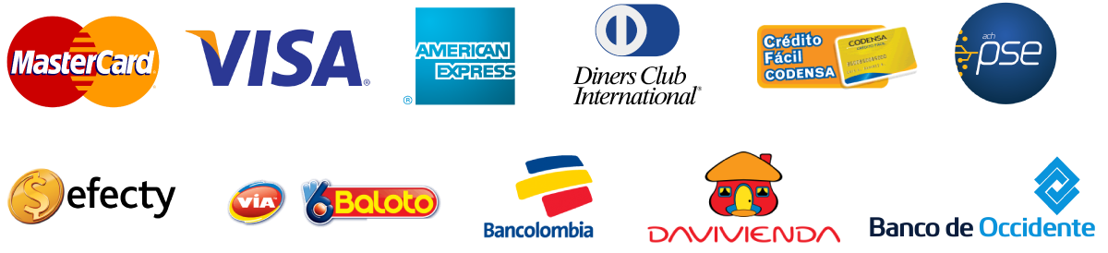
Amplia Cobertura de Mercado
Capaz de adaptarse a todo tipo de formas comerciales
Una tienda online – Productos y Servicios
Un sistema de reservas para hoteles
Un software para agendamiento de citas
Un catálogo para comerciantes
Capacidad de recibir pagos en línea

Slide 12
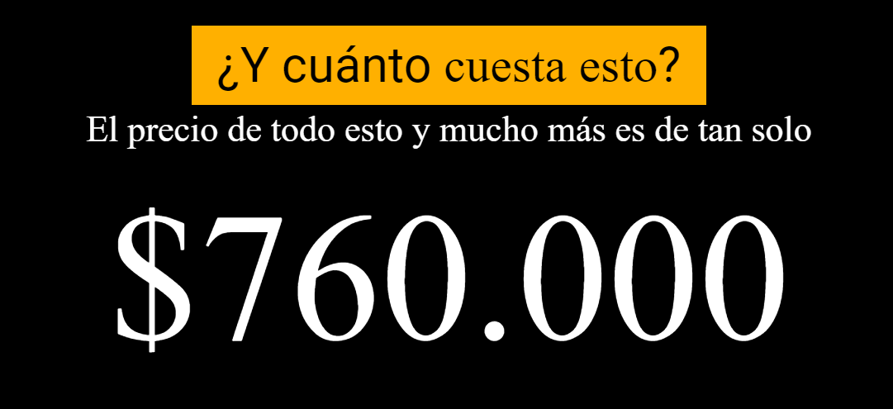
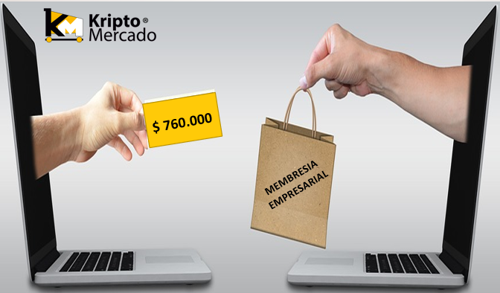
Valor Membresía por 1 Año

Slide 13
2. Distribución Comercial
Es un negocio sumamente atractivo por la oportunidad de…
Tener un negocio propio
Un Producto de alta demanda
Plataforma tecnológica
Mercado ilimitado
Ganancias increíbles
Herramientas de comercialización

Slide 14
Herramienta de Comercialización
Su propia página Web…
Tarjeta de Personal de Negocios
Presentación de la Membresía
Agendamiento de Citas
URL para Marketing – Redes y WhatsApp
Solo dar a conocer su propio sitio web y el presentará el servicio.

Slide 15
El Desafío
¿Será posible lograr una ganancia real arriba del % 2.000 ?
Mentira ___ Realidad ___
Un producto (X) Tiene un precio de $ 100
¿Cuál será el porcentaje máximo posible a ceder?
El 99 % es el lo máximo que se puede ceder.
La razón el 100 % es ya un regalo
¿Si el 99 % es el porcentaje máximo posible a ceder el 2.000 % es mentira o realidad?

Slide 16
La Formula
¿Cómo lograr más de 2.000 % de Ganancias
Compra una Franquicia de $ 800.000
Multiplica por 2.090 % Tiene $ 16.720.000
Que corresponden a 22 Membresías
Con valor comercial de $ 760.000 C/U
__ La realidad
El 99 % es el lo máximo que se puede ceder.
La razón el 100 % es un regalo
Total Membresías 22
Paga el equivalente a Una (1)
“21 son un regalo” Formula Encriptada
Recibirá el 100 % del dinero con la venta de las 21 membresías restantes.

Slide 17
Las Razones
1. Creemos que dicha utilidad es razón suficiente para movilizarnos a la comercialización de membresías.
2. Es una estrategia que garantiza la penetración en el mercado
3. Es una inversión a 1 año, el valor de la renovación corresponde a Kriptomercado.
¿Qué pasa al año?

Slide 18
La Renovación
1. Los comerciantes al año deben renovar el servicio directamente con Kriptomercado.
2. t
Opiniones…
Interesados…
¿Ahí algo más?

Slide 19
Formas de vinculación
2 TIPOS DE ACCESO

Slide 20
Socio Comercial
“Oferta dirigida a quienes quieren aprovechar la oportunidad pero no tiene el dinero para iniciar”
Es una sociedad comercial al 50 %, cada vez que se venda una membresía se divide el valor en Dos:
$ 760.000 en 2
$ 380.000 Socio Comercial
$ 380.000 Kriptomercado
Opiniones___
Interesados___
¿Ahí algo más?

Slide 21
Comparativa
Franquiciado
Adquiere una Franquicia
Acceso: $ 800.000
Cantidad 22 unidades
Valor Membresía $ 760.000
Facturación Alternativa
Utilidad 2.090 %
Valor Comercial $ 16.720.000
Socio Comercial
Sociedad comercial al 50 %
Acceso: $ 0
Cantidad Ilimitada
Valor Membresía $ 760.000
Facturación Obligatoria
Utilidad 50 %
Valor Comercial Ilimitado

Slide 22
Capacitación
t
Temas
Presentación del servicio y cierre de ventas
Objeciones del cliente, preguntas frecuentes
Servicio facturación directa de la compañía
Políticas de ventas, despachos y entregas
Conocimiento de la plataforma administrativa
Conocimiento de la plataforma del comerciante
Creación de Productos, Servicios, Booking y Citas

Slide 23
¡La Oportunidad!
“Un emprendedor apalancado en la tecnología puede potenciar su capacidad de logro si cuenta con las herramientas adecuadas y ve la oportunidad a tiempo.”

